Slide 1
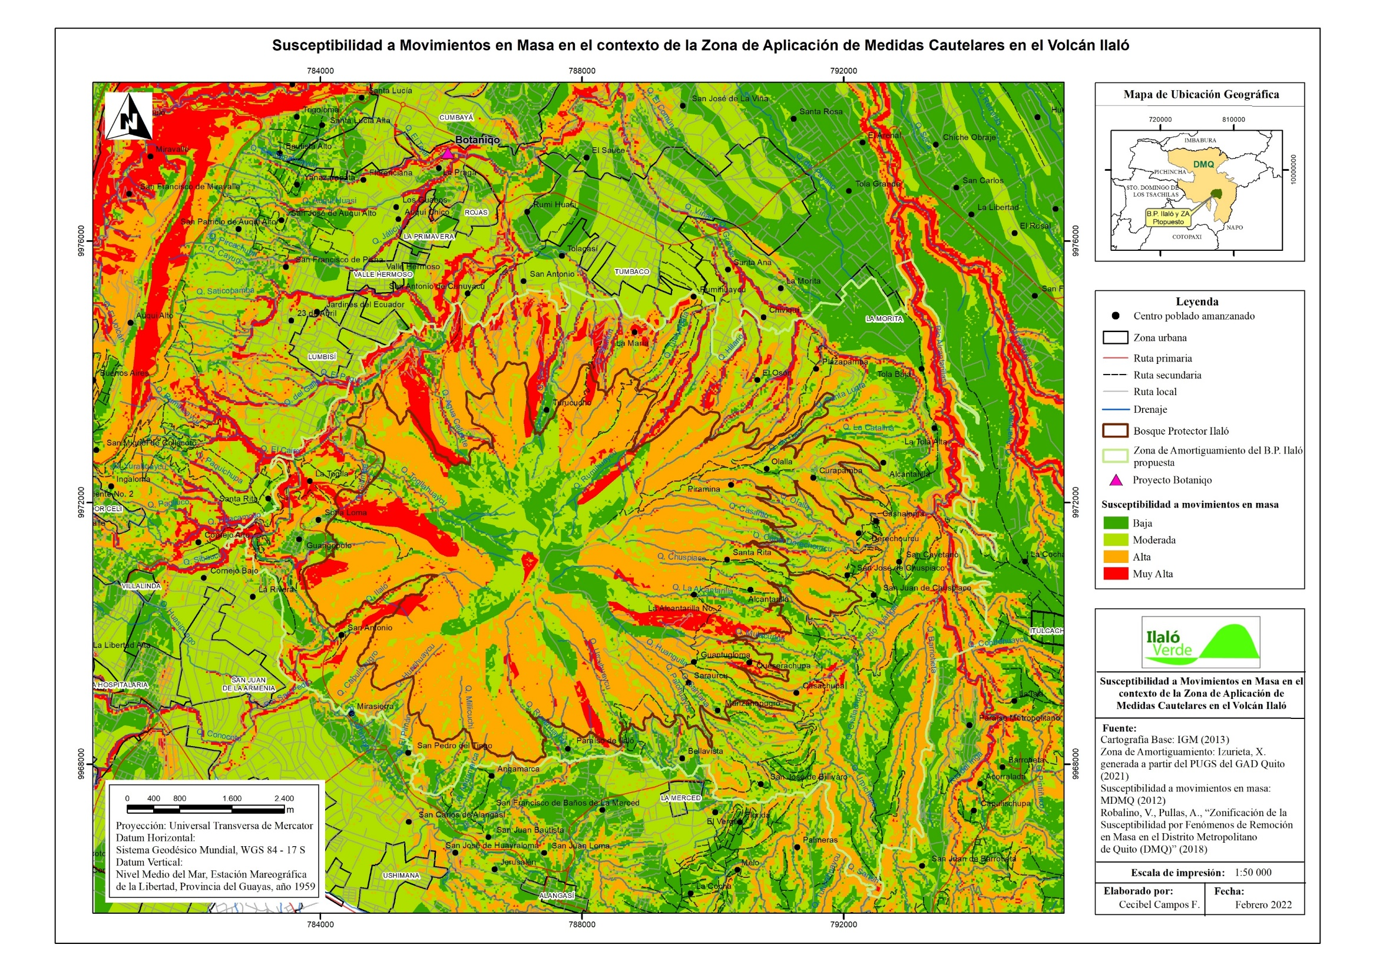
Susceptibilidad a movimientos en masa
Basado en mapas generados por el MDMQ 2012, 2018.
Notes:
La susceptibilidad expresa la facilidad con que un fenómeno puede ocurrir sobre la base de las condiciones locales del terreno. Así mismo, la susceptibilidad es una propiedad del terreno que indica qué tan favorables o desfavorables son las condiciones del terreno para que puedan ocurrir eventos de movimientos en masa.

Slide 2
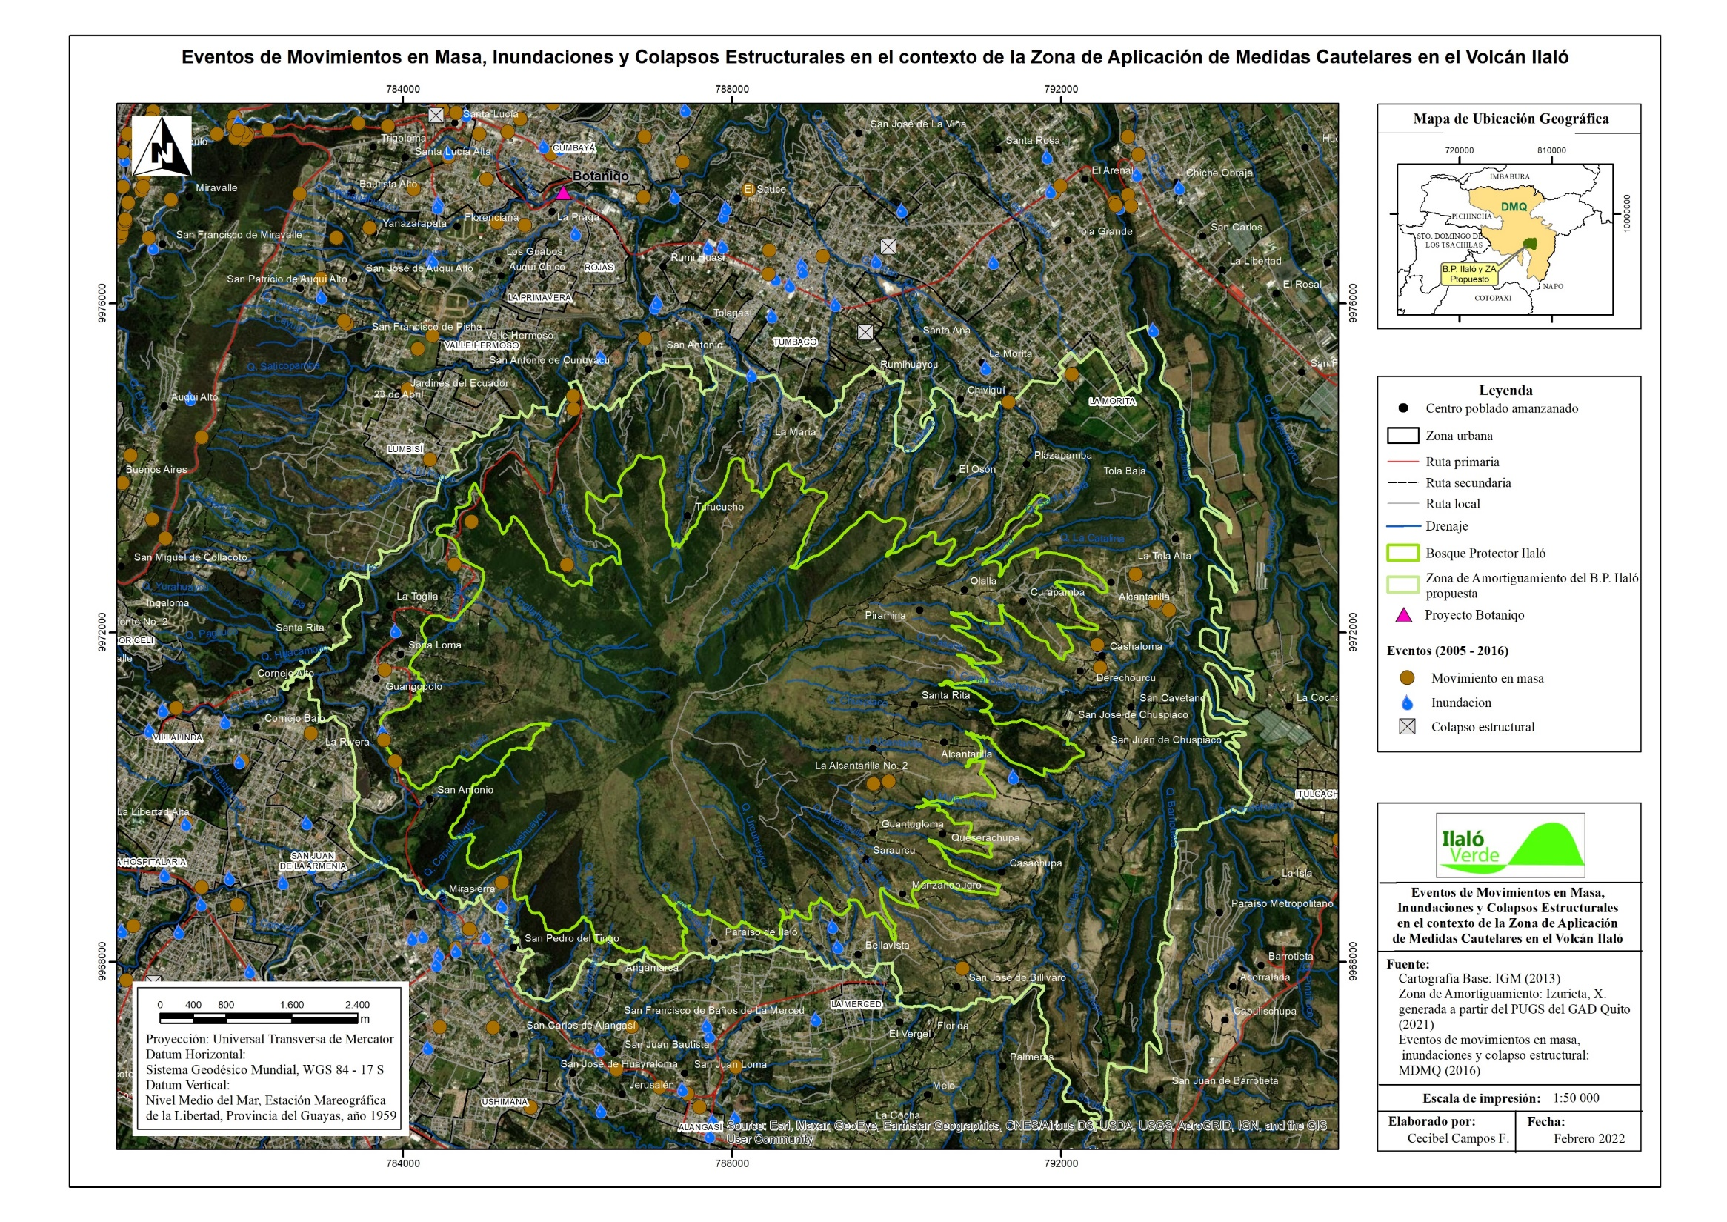
42 eventos extremos ocurridos en el lapso de 11 años
Eventos de movimientos en masa, inundaciones y colapsos estructurales entre 2005-2016

Slide 3
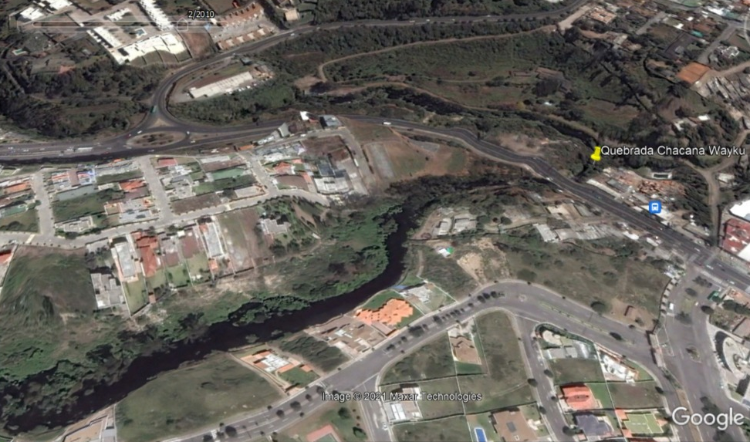
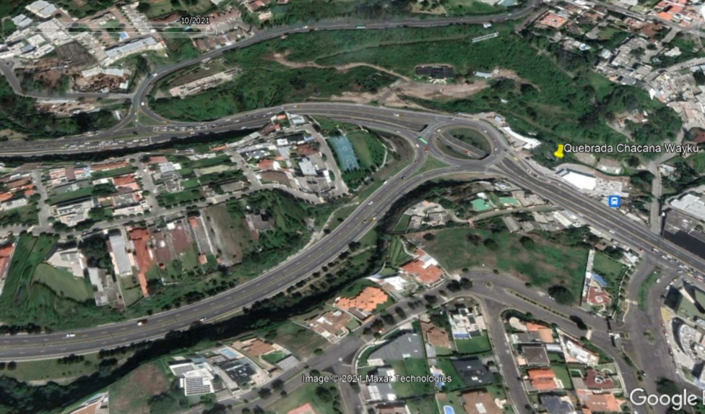
Alteración paulatina de los drenajes naturales de evacuación de aguas lluvias
Botániqo
San Patricio
Santa Mónica
2010
2021

Slide 4
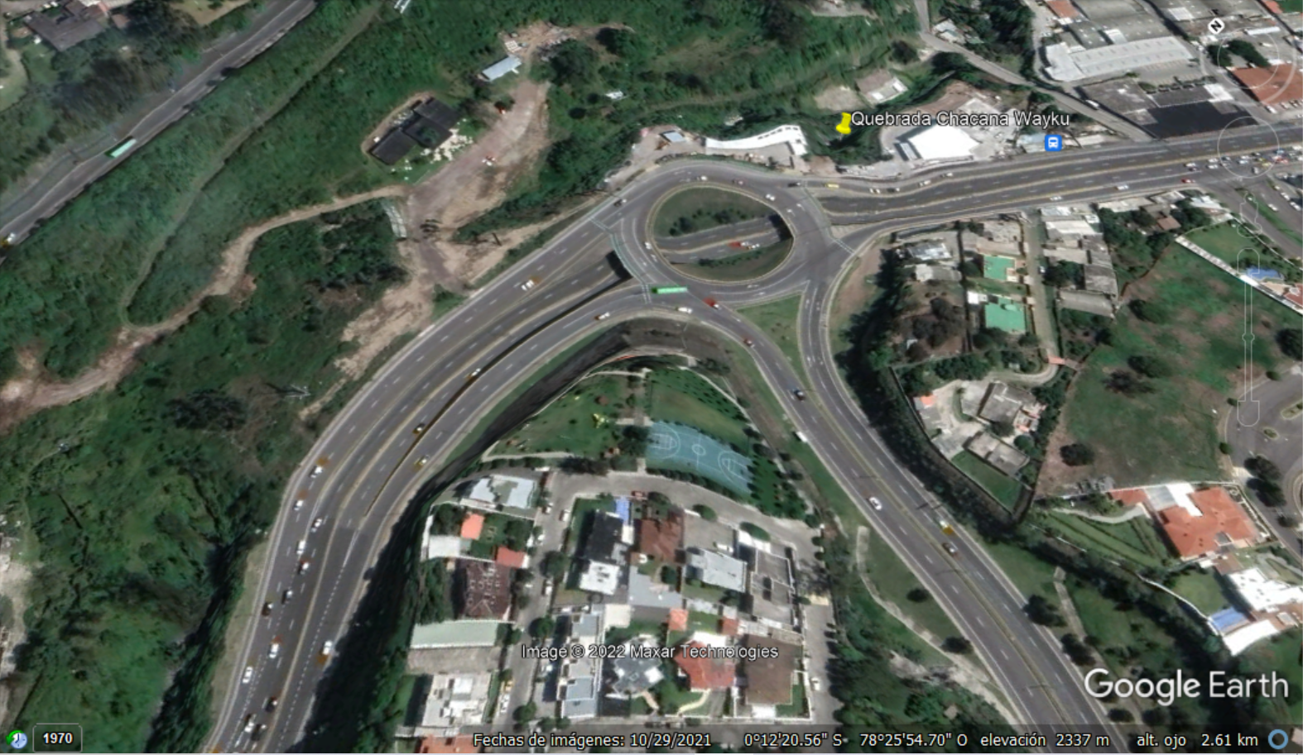
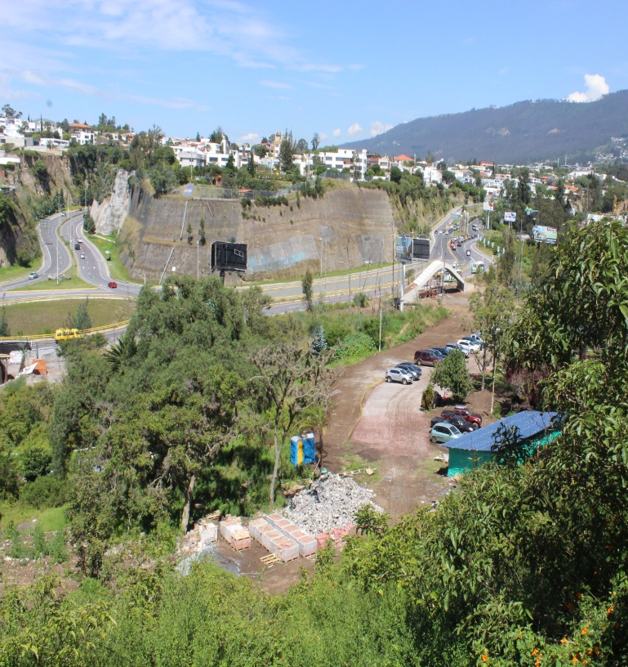
Situación actual de la quebrada del proyecto Botániqo
Quebrada viva
Quebrada rellena
Ruta de escorrentía de aguas en caso de precipitaciones excesivas
Quebrada viva

